Slide 1
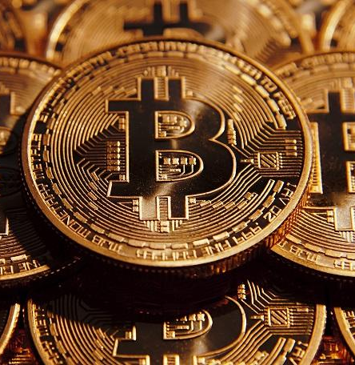
web-based system for finding (lost) forked crypto-coins
אמרי בירן
ליאור ריינס
מנחה: ד"ר רן גלס

Slide 2
Bitcoin מטבע ה
המטבע הוצג לעולם בשנת 2009 ע"י Satoshi Nakamoto כתוכנת open source.
עסקאות המתבצעות ברשת נרשמות ב"ספר חשבונות" ציבורי הנקרא Block Chain.
ה Bitcoinהוא למעשה כסף אלקטרוני מבוזר, ערכו נקבע על ידי כוחות השוק (ביקוש והיצע). וכללי העבודה עם המטבע מנוהלים על ידי המשתמשים ברשת.
כל אדם יכול למעשה להפיק Bitcoin בתהליך הנקרא "כרייה", מדובר בהוספת בלוק חדש לשרשרת ותחזוקת הBlock Chain-.

Slide 3
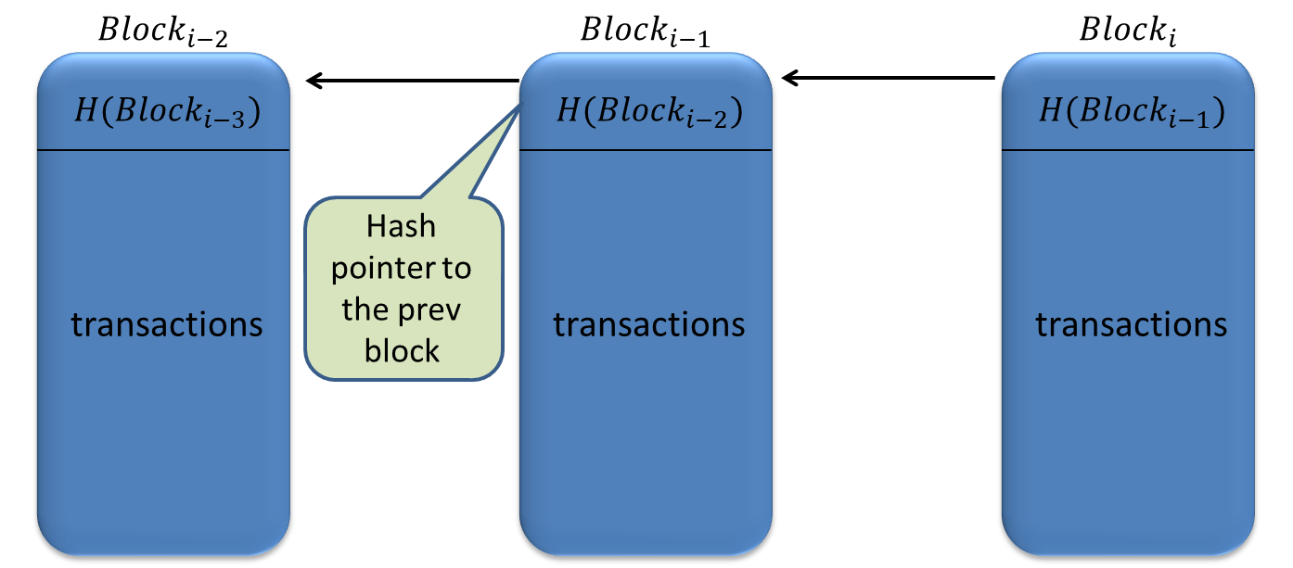
BLOCK CHAIN
מבנה נתונים המזכיר רשימה מקושרת
ה Block Chain זמין להורדה ברשת באופן חופשי
כל Block מכיל מספר עסקאות משתנה, pointer ל- Block הקודם ועוד...
Nonce
Nonce
Nonce

Slide 4
BLOCK CHAIN
מבנה נתונים המזכיר רשימה מקושרת, והוא למעשה התשתית לרשת הBitcoin. ה Block Chain זמין להורדה ברשת באופן חופשי, כאשר משתמש מוריד את ה Block Chain למחשב האישי שלו הוא יכול לראות את הבלוקים הבונים את השרשרת ועל פי כללי העבודה ברשת להוסיף בלוקים לשרשרת.
כל Block מכיל מספר עסקאות משתנה, pointer ל- Block הקודם ועוד...
Nonce
Nonce
Nonce

Slide 5

קונצנזוס ביצירת המטבע
כאשר 2 משתמשים ניסו באותו הזמן להוסיף Block לשרשרת נוצר פיצול או "חוסר קונצנזוס"
משתמשים אחרים אשר יוסיפו בלוקים לשרשרת יבחרו באחד משני הענפים.
עסקה כחלק מBlock "תאושר" סופית רק לאחר הוספת 6 בלוקים חדשים אחריה
כעת ה- Blockמהפיצול השני ימחק מהשרשרת.
Bitcoin
Bitcoin
Bitcoin
Bitcoin
Bitcoin
Bitcoin
…
Bitcoin
Bitcoin
Bitcoin

Slide 6
קונצנזוס ביצירת המטבע
כפי שאמרנו כל Block מכיל מספר עסקאות רב. כאשר משתמש ברשת "כורה" BITCOIN הוא בעצם מוסיף Block לשרשרת ובכך בעצם מוסיף רשימת עסקאות עדכנית לשרשרת. במצב בו 2 משתמשים ניסו באותו הזמן להוסיף Block לשרשרת נוצר פיצול או "חוסר קונצנזוס", כעת משתמשים אחרים אשר יוסיפו בלוקים לשרשרת יבחרו באחד משני הענפים. עסקה כחלק מBlock "תאושר" סופית רק לאחר הוספת 6 בלוקים חדשים שנוספים לאחריה, וה Blockמהפיצול השני ימחק מהשרשרת.
Bitcoin
Bitcoin
Bitcoin
Bitcoin
Bitcoin
Bitcoin
…
Bitcoin
Bitcoin
Bitcoin

Slide 7
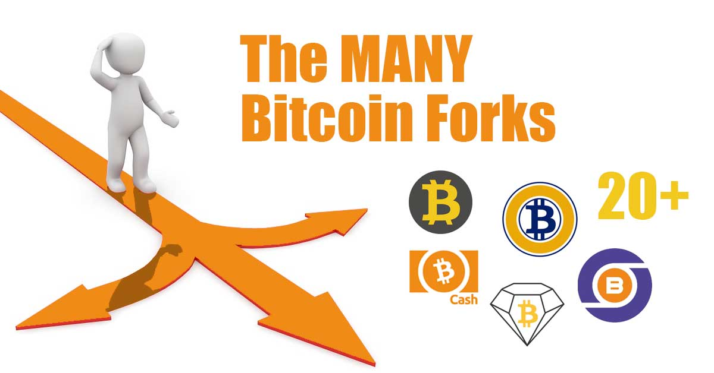
פיצולים ברשת ה- Bitcoin
כל עדכון תוכנה צריך להתבצע בכל ה- Nodes ברשת, ובהסכמתם של כלל המשתמשים ברשת, אולם בגלל עיקובים ברשת ו/או חוסר הסכמה של משתמשים עלולים להיווצר פיצולים ברשת. נחלק את הפיצולים האפשריים ברשת לשלושה חלקים:
חוסר קונצנזוס זמני
Soft Fork
Hard Fork

Slide 8
HARD fork
עדכון בתוכנה אשר משנה את מבנה ה- Block המקובל או את תוכנו.
יווצר ענף בשרשרת הפועל על הגרסה החדשה וענף נוסף הפועל על הגרסה הישנה.
שני הענפים מתקיימים במקביל על פי סט חוקים וכללים שונה ומוסכם בין המשתמשים בכל גרסה.
הגרסה הקודמת תזהה בלוק חדש כלא תקין.
Bitcoin
Bitcoin
…
Bitcoin
Bitcoin
Bitcoin
Cash
Bitcoin
Cash
…

Slide 9
מטרת הפרויקט
תכנון ,עיצוב ובניה של מערכת מבוססת WEB, שמטרתה היא לעזור למשתמשים ברשת הBitcoin לקבל מידע אודות מטבעות "אבודים" שאותם הרוויחו מפיצול במטבע לגרסאות שונות עקב Hard Forks שהתרחשו במהלך חיי המטבע.
בנוסף הפרויקט ינגיש מידע בסיסי אודות מטבע הBitcoin והרשת על גביה הוא פועל, וכן מידע על תהליך הפיצול של המטבע.

Slide 10
תיאור הבעיה
מטבע ה-Bitcoin התפצל לשני מטבעות כאשר התרחש Hard Fork, כעת המטבע החדש פועל על פי סט חוקים מעט שונה מהסט המקורי.
המשתמשים לא בהכרח מודעים לקיום הפיצול ועצם הבעלות שלהם במטבע חדש, כמו כן לעובדה שהמטבעות החדשים עדיין בבעלותם גם אם בזבזו את מטבע הBitcoin המקורי לאחר הפיצול.
Bitcoin
Bitcoin
…
Bitcoin
Bitcoin
Bitcoin
Cash
Bitcoin
Cash
…

Slide 11



פיצולים רלוונטיים לפרויקט
מכיוון שלא יכולנו לשמור את המידע על כל הפיצולים במטבע הBitcoin (גודל הblockcainh של מטבע הוא סביב GB220 בממוצע) החלטנו להתמקד בפיצולים בעלי הערך הדולרי הגבוהה ביותר, וכן אלה בעלי נפח השוק הגדול ביותר.
24 בנובמבר 2017
1 באוגוסט 2017
נפח שוק: 209B$
ערך המטבע: 11.7K$
נפח שוק: 151M$
ערך המטבע: 1$
סיבות לפיצול: הגדלת היצע המטבעות מ21 מיליון ל210 מיליון, וכן שיפורים בתחום מהירות ביצוע העסקאות, פרטיות משתמש וחסכון באנרגיה.
נפח שוק: 6B$
ערך המטבע: 338$
סיבה לפיצול: הגדלת כל BLOCK בשרשרת מ-MB1 ל- MB8 מה שמאפשר עיבוד של פי 8 יותר עסקאות בשנייה.

Slide 12

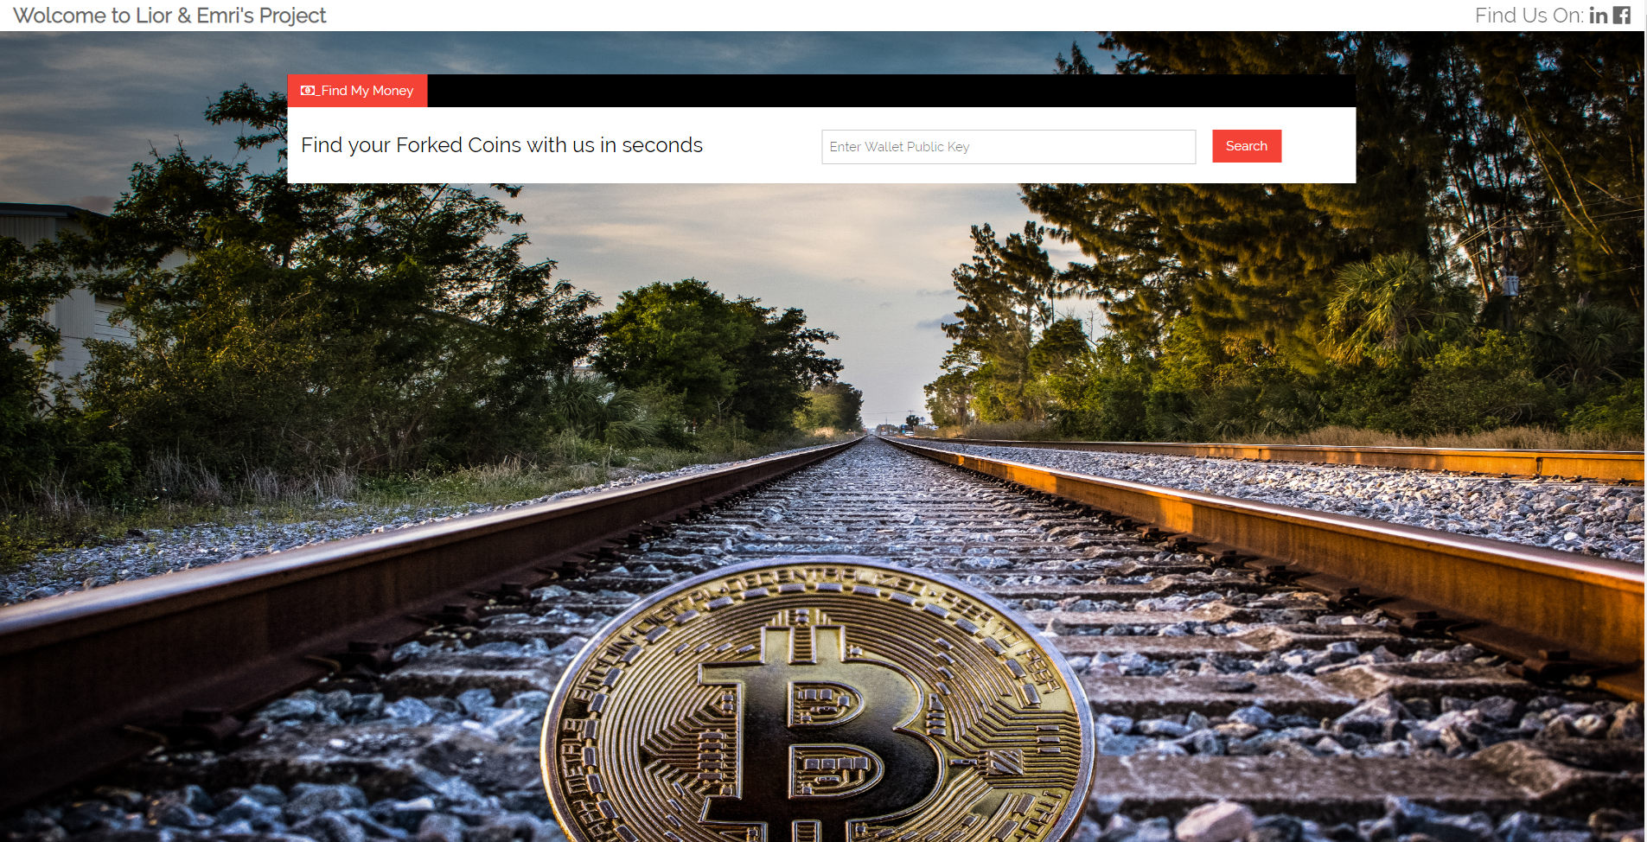



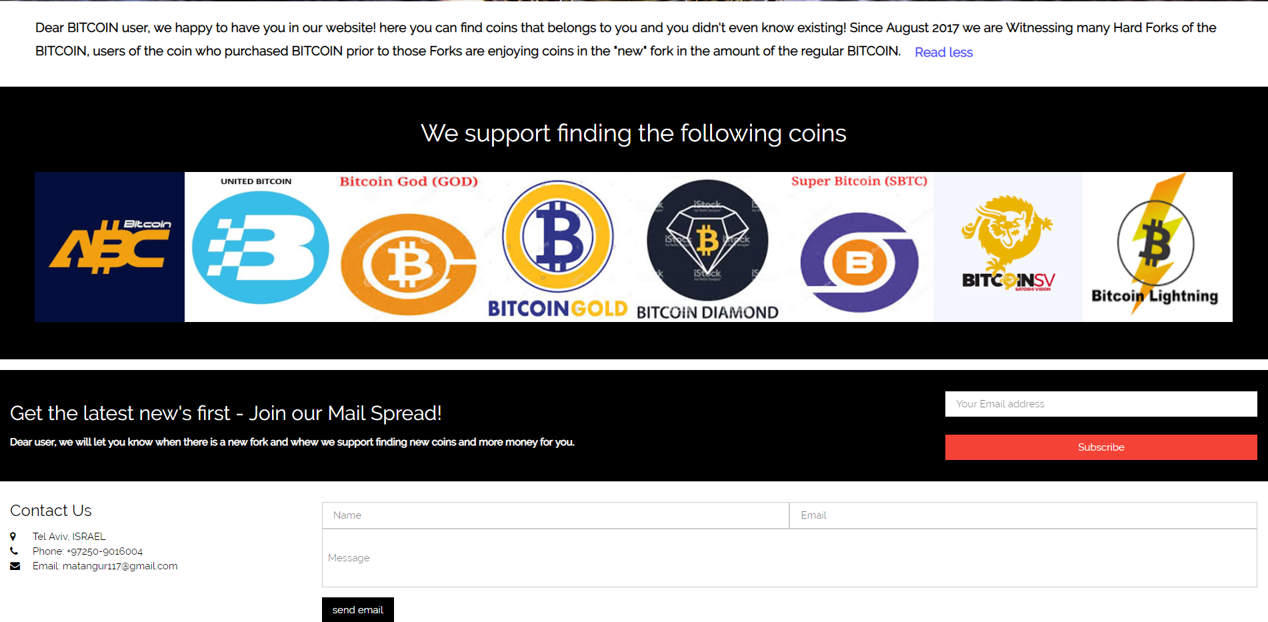



מימוש המערכת
Balances
UTXs
Searching The Block
Web Module
Controller Module
DB Module
Pre-Search Module
View – תצוגת האתר, מקבל מהמשתמש את הכתובת של הארנק שלו ושולח לController לעיבוד.
Controller – מנהל את התקשורת בין הנתונים השמורים בDB לבין הצגתם למשתמש.
DB Module – מתקשר עם הDB ומעביר את המידע לController לפי דרישה.
Pre-Search Module – יבצע חישוב ארוך ויעביר את התוצאות לDB.

Slide 13
UTXs DATA module
כתבנו קוד פייטון שרץ על הבלוקים שבונים את הblock chain. הקוד רץ על כל העסקאות שנמצאות בכל בלוק ומכניס אותה לתוך מאגר נתונים, ברגע שנזהה שאותו קוד עסקה משומש שוב למטרת תשלום אנו מוחקים את העסקה ממאגר ה UTX. בסופו של דבר נקבל מאגר של UTX המכיל את כל העסקאות שבוצעו ובהן לא "בוזבז" הסכום שהתקבל, וכן את המפתח הציבורי (public Key) של בעל החשבון.
P.K | transaction Sum
DAkxSa7oK...22cxN1Q | 6,417.98200000
Q3aLxJ6...bx4H1Rr1m | 0.3540000
DFvP92G...7BxATsVW | 231.415000
WaU14fB…27zjjBpnn | 7.12100000
00afba37…Kwaa994 | 59.85100000
Block Number: 34574
Block Hash: 295b3c55…97481c29 Input:
1. 1m4cxNQ...994f12d0 231.4120000
Output:
81.0000000WaU14fB…27zjjBpnn .1
21.42000000 a8R9tew7…Tuf34lxSa .2
UTXs
Searching The Block

Slide 14
Balances DATA module
כתבנו קוד פייטון שרץ על מאגר ה- UTXs ומכניס למאגר הBALANCEs את כל המפתחות הציבוריים (Public Keys) שיש במאגר הUTX וסוכם את כל סכומי העסקאות הנותרים לאותו Public Key של משתמש.
P.K | transaction Sum
DAkxSa7oK...22cxN1Q | 6,417.98200000
Q3aLxJ6...bx4H1Rr1m | 0.3540000
00afba37…Kwaa994 | 3.41800000
DFvP92G...7BxATsVW | 231.415000
WaU14fB…27zjjBpnn | 7.12100000
00afba37…Kwaa994 | 59.85100000
P.K | Balances
DAkxSa7oK...22cxN1Q | 6,417.98200000
Q3aLxJ6...bx4H1Rr1m | 0.3540000
DFvP92G...7BxATsVW | 231.415000
WaU14fB…27zjjBpnn | 7.12100000
00afba37…Kwaa994 | 63.26900000
Balances
UTXs

Slide 15
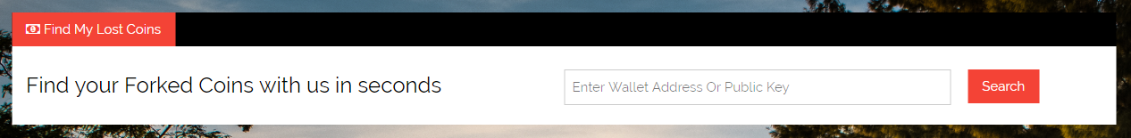
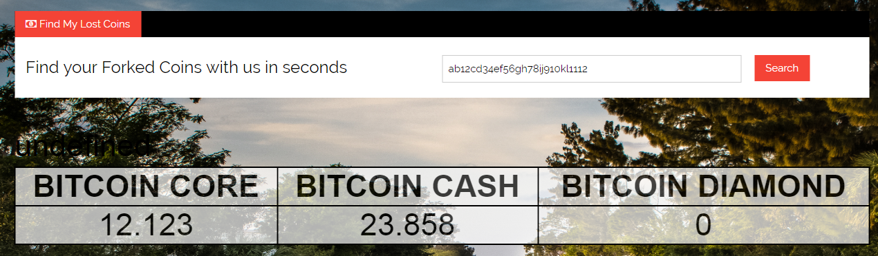
Controller & web module
Send POST request
SQL request
The User enters P.K to the search box and press on The SEARCE button.
Balances
Controller Module
SQL response
Create XML file
and send it to FRONT END
JavaScript function Creates the Table according to the XML file.

Slide 17
קשיים שנתקלנו בהם בעת ביצוע הפרויקט
בעיה:
בחרנו בשפת התכנות Python מכיוון שקיימות חבילות צד שלישי רבות המטפלות בפרסור הblockchain-, בפועל התברר כי החבילות הקיימות אינן נותנות מענה למטרות שהצבנו.
פתרון:
מחקר ופיתוח של מודלים יעודיים לפענוח הblockcain תוך שילוב מודולים קיימים אשר מבצעים פעולות ספציפיות כגון פעולות HASH.
בניית אלגוריתם רובסטי המתאים עצמו לדור הנוכחי של רשת הביטקוין, על ידי שינוי ערכי מפתח בקריאה מהמידע היוצר של הblockcain.

Slide 18
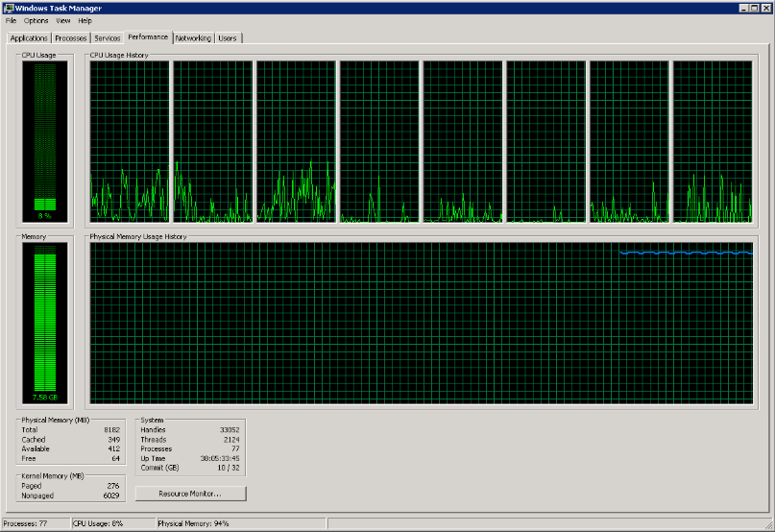
קשיים שנתקלנו בהם בעת ביצוע הפרויקט
בעיה:
פרסור המידע הרלוונטי יצר עומס על זכרון הRAM. כמו כן העיבוד היה ארוך מהמצופה ודרש תקופה ארוכה של חישוב – שמתבצע בRAM.
פתרון:
החישובים יתבצעו על גבי הDATABASE במקום בRAM, מה שהוריד את הרגישות שבזמן ארוך של חישוב והוריד את העומס מהRAM.
01101101
011101101
011100101
>32GB
011100001
011100101
001001011
011100101

Slide 19
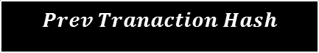
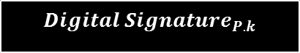
קשיים שנתקלנו בהם בעת ביצוע הפרויקט
בעיה:
אופן חישוב המאזנים, נדרשנו לבנות אלגוריתם אשר יאפשר חקר לאחור של עסקאות ומתן תמונה עדכנית של מאזני האחזקה במטבעות השונים.
פתרון:
UTX – Unspent transaction.
Transaction
In
Out
$$Digital Signature_{P.k}$$
$$Prev Tranaction Hash$$

